Slide 1

福島県県北医療圏 退院調整ルール
～病院と地域における切れ目のない連携をめざして～
Notes:
病院とケアマネージャーの情報共有が十分でなかったため、病院から自宅などに帰る患者や家族が困った、という事例があります。

Slide 2
退院調整ルールとは
要介護・要支援状態の患者が、
自宅へ退院する際
施設へ入所する際
他の病院に転院する際 など
病院からケアマネジャーに着実に引き継ぎを行うための情報共有のルール
Notes:
「退院調整ルール」は、要介護・要支援状態の患者が、自宅へ退院する際、施設へ入所する際、ほかの病院に転院する際などに、
病院からケアマネージャーに着実に引き継ぎを行うための情報共有のルールです。
では、ルールがどのように運用されているのか、自宅へ退院するケースを例に見ていきましょう。

Slide 3
入院前に ケアマネが決まっている場合 （入院前に介護保険を利用していた場合）
Notes:
入院前から介護保険を利用していて、ケアマネージャーが決まっている場合です。

Slide 4



入院時連絡
病院
ケアマネ
Notes:
病院担当者とケアマネージャーは、お互いすみやかな入院時の連絡に努めます。
「病院がケアマネージャーを把握」「ケアマネージャーが入院を把握」 どちらか早い方が相手に連絡します。

Slide 5
入院時連絡
おおむね３日以内
病院
患者さんが入院しました
ケアマネ
Notes:
病院が先に連絡する場合です。
病院は、患者が介護保険サービスを利用していることを確認したら、おおむね３日以内に、担当のケアマネージャーに入院の連絡を入れます。

Slide 6
入院時連絡
おおむね３日以内
病院
患者さんが入院しました
ケアマネ
情報を提供
しますね
Notes:
ケアマネージャーは、利用者の入院が分かったら、おおむね３日以内に利用者の情報を病院に提供します。

Slide 7
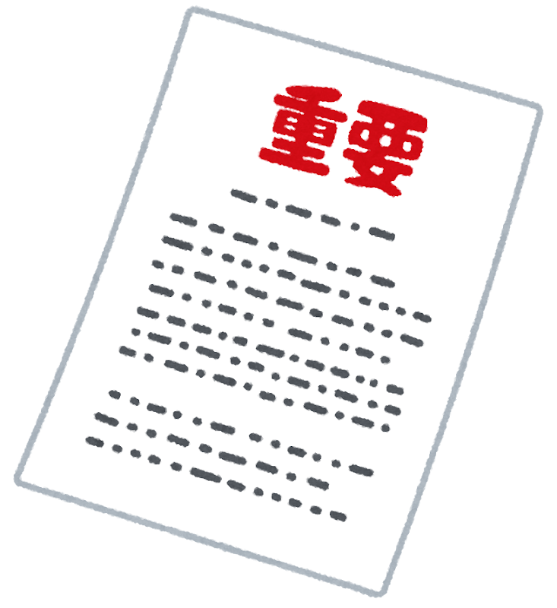
入院時連絡
おおむね３日以内
病院
患者さんが入院しました
ケアマネ
情報を提供
しますね
Notes:
情報提供するときには、「情報提供シート」などを活用します。

Slide 8
入院中の連携
病院
ケアマネ
Notes:
入院中は、病院担当者とケアマネージャーは、お互いに情報共有に努めます。

Slide 9
入院中の連携
病院
入院後の経過を家族に説明する日程が決まりました
ケアマネ
Notes:
入院中の状況や治療方針などについて、情報共有します。

Slide 10
入院中の連携
病院
入院後の経過を家族に説明する日程が決まりました
ケアマネ
私も同席させてください
Notes:
（なし）

Slide 11
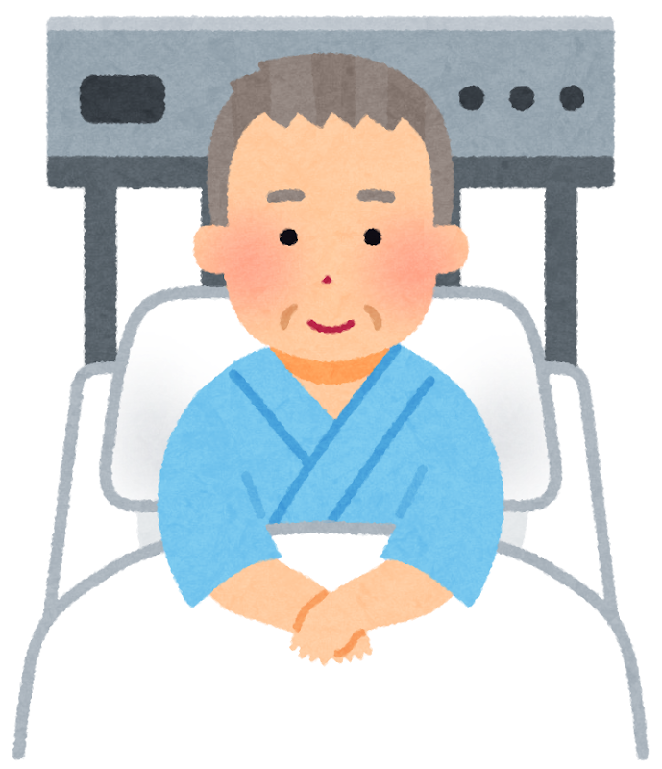
退院の見込
病院
在宅への退院は可能かな？
Notes:
病院は、患者が入院して７日から10日程度を目途に、在宅への退院が可能かどうかを判断します。

Slide 12

退院の見込
病院
在宅への退院可能
Notes:
退院可能な場合は、退院の見込をケアマネージャーに連絡します。

Slide 13
退院の見込
退院の７日前まで
病院
近いうちに退院できそうです
ケアマネ
Notes:
このとき、可能なかぎり、退院の７日前までに連絡します。 他の病院に転院する場合にも同様に連絡します。

Slide 14
退院調整
病院
退院調整を
始めます
ケアマネ
Notes:
病院とケアマネージャーは、相互に協力して退院に向けた調整を実施します。

Slide 15
退院調整
病院
退院調整を
始めます
ケアマネ
カンファレンスにはケアマネも事業者も参加します
Notes:
例えば、病院が実施する退院前の家屋調査にケアマネージャーが同行したり、退院前カンファレンスにケアマネージャーやサービス事業者が参加したりといったことが挙げられます。

Slide 16
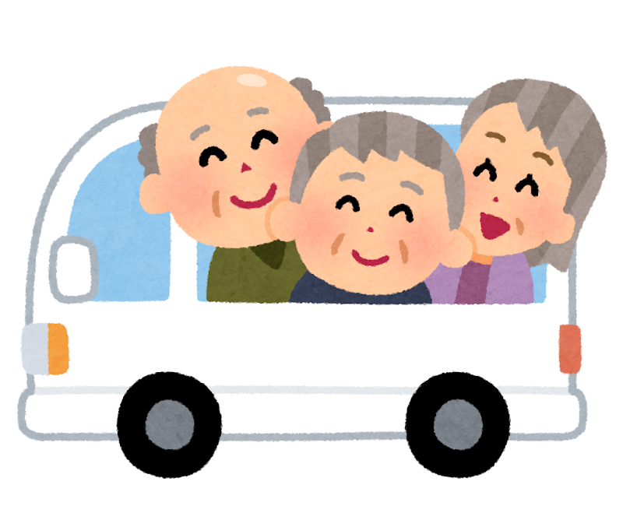
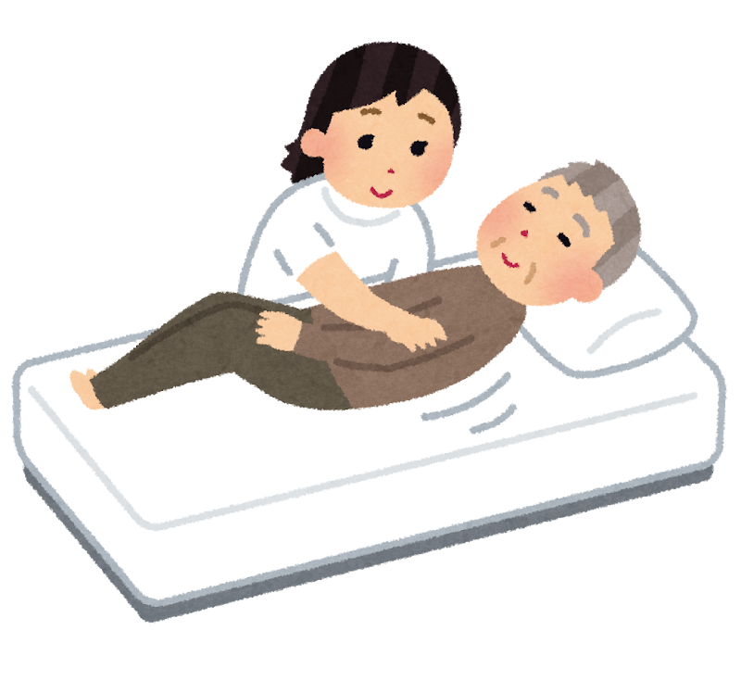
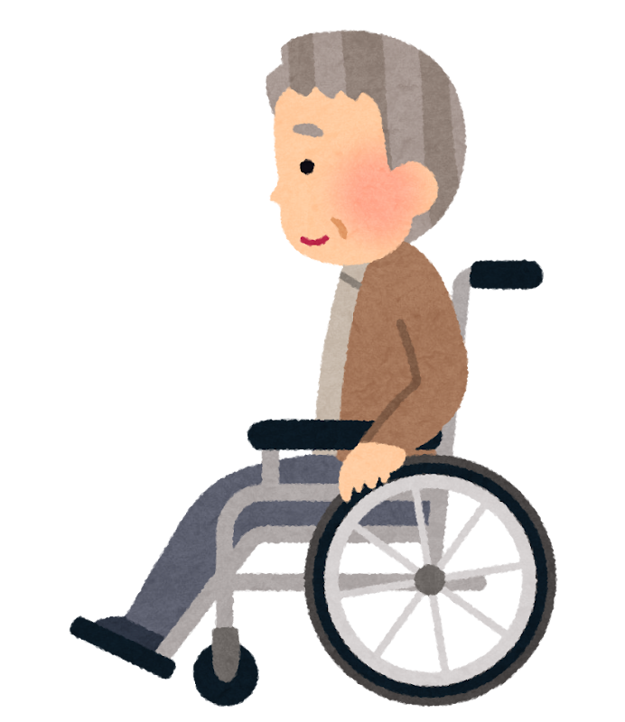
退院調整
ケアプランは…
ケアマネ
デイサービス？
訪問看護？
福祉用具？
Notes:
ケアマネージャーは、退院後の在宅生活に向け、ケアプランを作成し、必要なサービスを調整します。

Slide 17
退院日決定
病院
退院日が
決まりました
ケアマネ
Notes:
退院日が決まりました

Slide 18
退院時・退院後の情報提供
病院
サマリーを
提供します
ケアマネ
Notes:
退院時、病院は、サマリーなどをケアマネージャーに提供して引き継ぎます。

Slide 19
退院時・退院後の情報提供
病院
サマリーを
提供します
ケアマネ
後でケアプランを送りますね
Notes:
ケアマネージャーは、必要に応じてケアプランの写しを病院に提供します。

Slide 20

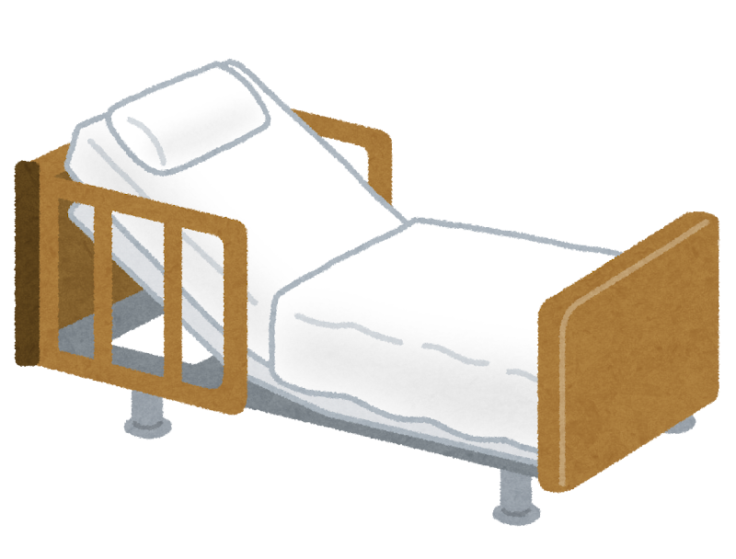

退院
Notes:
病院とケアマネージャーが連携して準備したことにより、患者は、家に帰ってすぐ、状態にあった介護サービスを受けることができました。

Slide 21



病 院
おおむね３日以内
入院時連絡
退院７日前まで
退院見込の連絡
入院
退院
など
おおむね３日以内
入院時情報提供
退院調整
開始
ケアマネージャー
Notes:
ルールのポイントをおさらいします。病院は入院からおおむね３日以内に入院したことを担当ケアマネージャーに連絡します。
ケアマネージャーは入院を把握したら、おおむね３日以内に入院時情報提供書を病院に提供します。
病院は可能なかぎり、退院日の７日前まで、退院の見込をケアマネージャーに連絡します。
施設入所や転院する場合も同様に、ケアマネージャーに連絡しましょう。
ケアマネージャーは病院と協力して退院に向けた調整を実施します。

Slide 22
入院前に ケアマネが決まっていない場合 （入院後、新たに介護保険を利用する場合）
Notes:
次に、入院前に介護保険を利用しておらず、ケアマネージャーがいない場合です。

Slide 23
入院中
病院
在宅では介護が
必要になりそう
ケアマネ
Notes:
退院後に介護が必要になる場合には、介護保険を申請して、ケアマネージャーを決めておく必要があります。

Slide 24
入院中
病院
在宅では介護が
必要になりそう
ケアマネ
介護保険の申請を勧めよう
Notes:
病院は、患者や家族に介護保険の説明をするなど支援します。
なお、介護認定には30日程度かかることに留意しましょう。

Slide 25
退院の見込
病院
近いうちに退院できそうです
ケアマネ
地域包括
支援センター
居宅介護
支援事業所
Notes:
退院可能な場合、病院は、退院の見込を地域包括支援センターまたは、居宅介護支援事業所に連絡します。
患者の状態が「要介護と」と思われる場合は居宅介護支援事業所へ、「要支援」と思われる場合には地域包括支援センターへ連絡します。
迷ったら、地域包括支援センターへ連絡します。

Slide 26
退院調整
病院
近いうちに退院できそうです
ケアマネ
わかりました
退院調整を
始めます
Notes:
ケアマネージャーが決まったら、病院とケアマネージャーは、相互に協力して退院に向けた調整を実施します。
以降の流れは、「入院前にケアマネが決まっている場合」と同様です。

Slide 27






退院調整ルール
Notes:
退院調整ルールは、在宅での生活や療養に困る患者さんや家族をなくすための連携のルールです。
退院調整ルールを活用して、これからもよりよい連携を目指していきましょう。

Slide 28
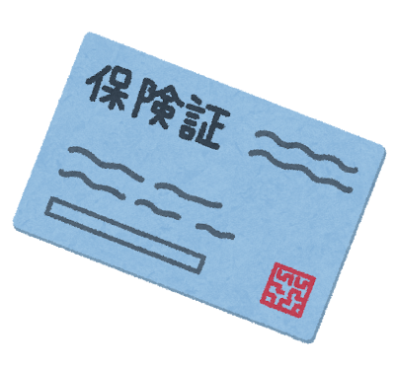
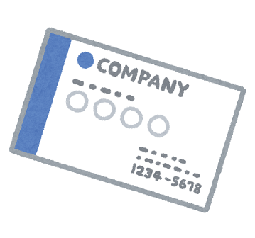

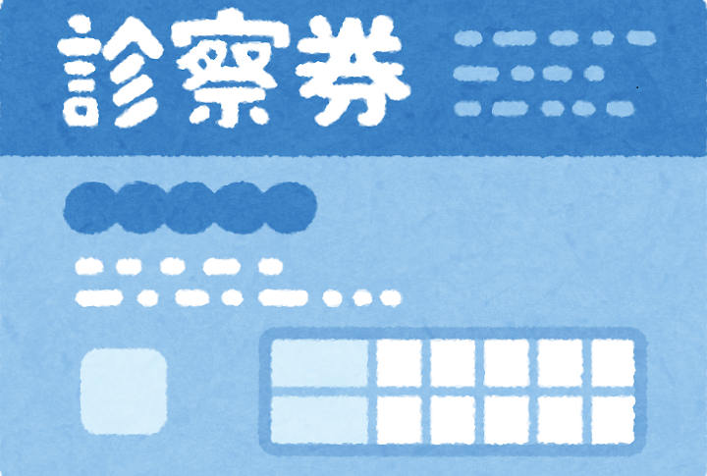
「あんしんセット」
入院時に備え、以下のものを一緒にまとめておくことをおすすめしています
ケアマネージャー
●医療保険の保険証
（マイナ保険証又は資格確認書）
●介護保険証
●かかりつけ医の診察券
●ケアマネージャー
の名刺
●お薬手帳
Notes:
最後にお願いです。
いざという時の入院に備え、「医療保険証」「介護保険証」「お薬手帳」「かかりつけ医の診察券」「担当ケアマネジャーの名刺」などを
「あんしんセット」として日頃からまとめておくことをおすすめしています。
患者さん、利用者さん、住民の方へ、皆様からも周知をお願いいたします。

Slide 29
※ご紹介したのは基本的なパターンです
状況に応じて柔軟な運用をお願いいたします
福島県県北保健福祉事務所 高齢者支援チーム
Notes:
（なし）

